Slide 1
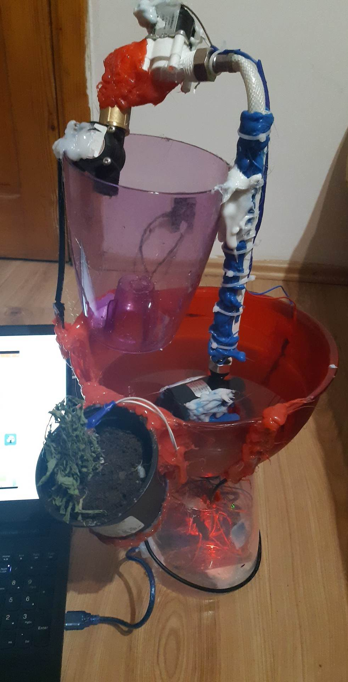
Fantana arteziana
Echipa:
Penoiu Dennis-Gabriel
Stoenescu Bogdan Ionut

Slide 2
Obiective
Culegere de date de la 2 senzori si afisarea acestora
Electrovalva conectata la teava de alimentare si debitmetru;
Recircularea apei
Masurare temperatura si umiditate
Masurare volum de apa consumat
Masurare umiditate sol.
Conexiunea va fi seriala intre Arduino IDE si Java Eclipse."

Slide 3
Componentele folosite
1. Electrovalva 12V
2. Arduino Uno
3.Leduri
4.Senzor umiditate sol
5.Senzor temperatura si umiditate
6.Releu 5V
7.Debitmetru
8.Pompa
9. Buton pentru pornire/oprire electrovalva
10.Rezistenta 220 Ohmi
11.sursa 12V

Slide 4
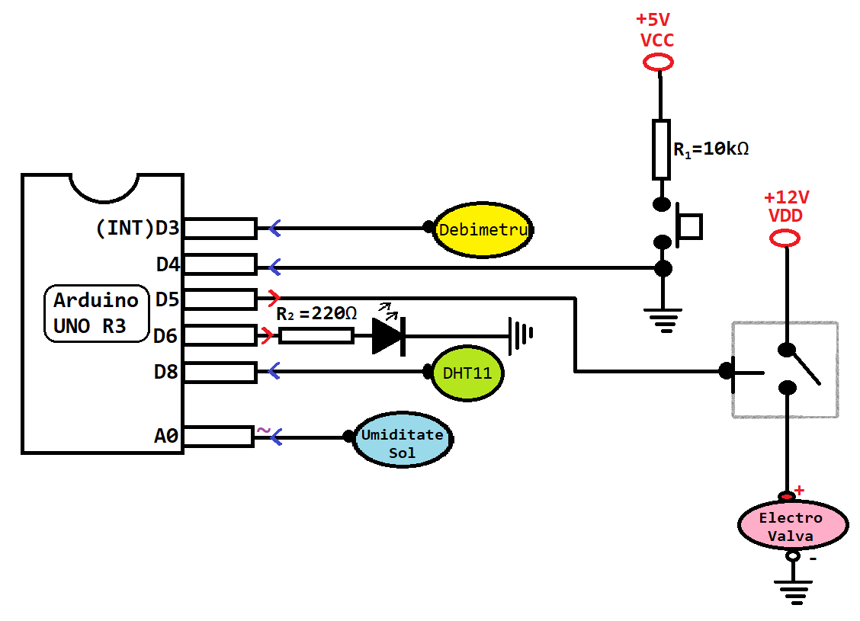

Slide 5
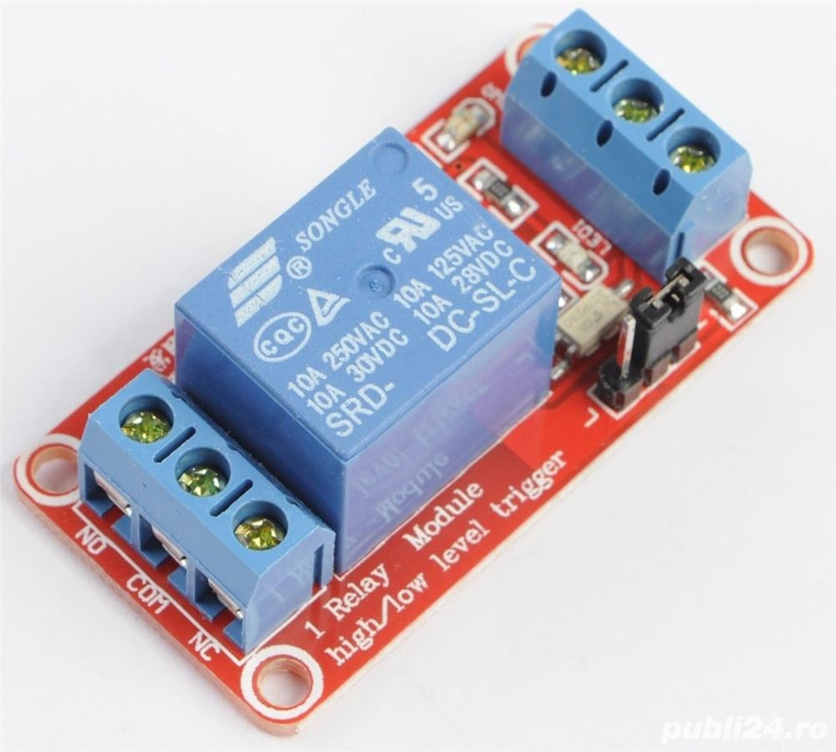
Releu
Releul este un intrerupator pentru actionarea electrovalvei care porneste si opreste robinetul din apasarea butonului on/off.
Comutatia se face prin intermediul unui tranzistor care amplifica semnalul.

Slide 6
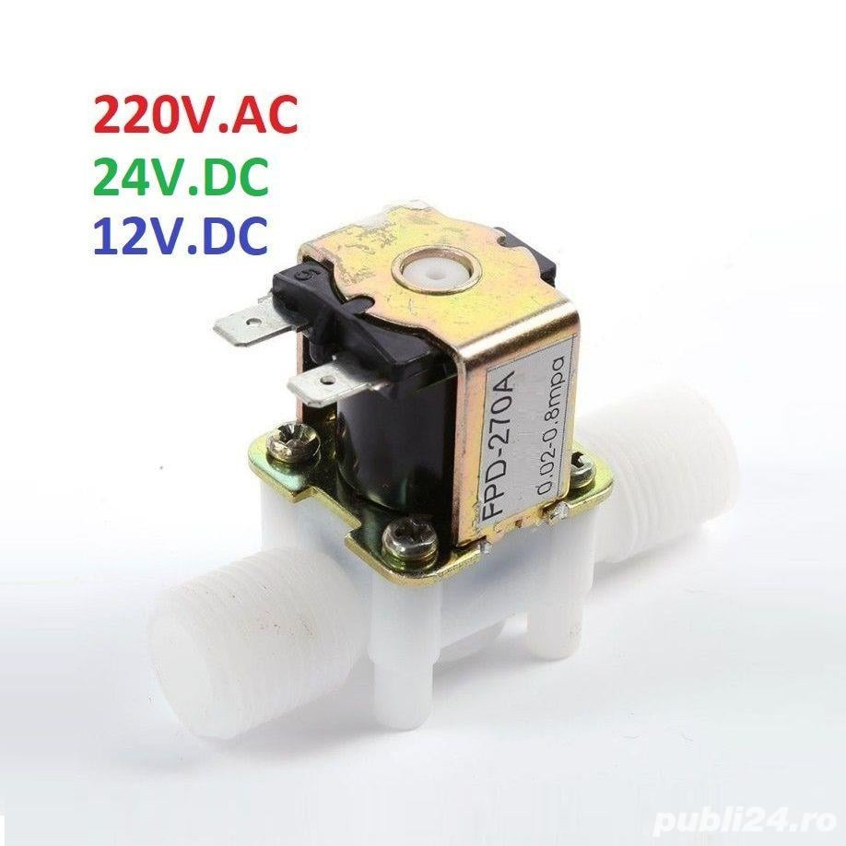
Electrovalva
O electrovalvă este un dispozitiv controlabil electronic, utilizat pentru a controla fluxul de lichide sau gaze într-un sistem. Aceasta funcționează prin deschiderea și închiderea mecanică a unei supape prin intermediul unui solenoid electric.

Slide 7
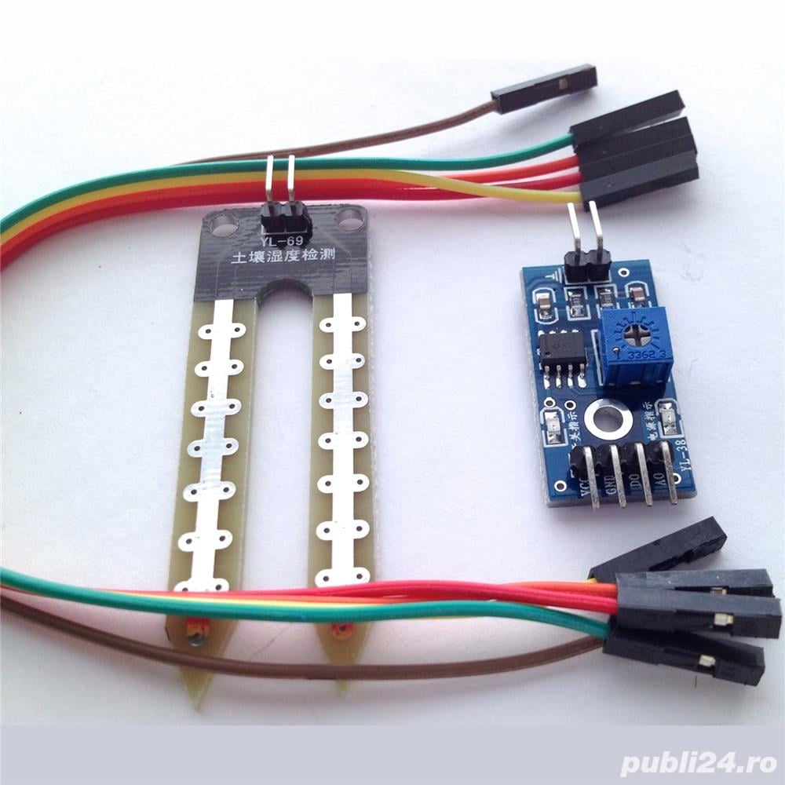
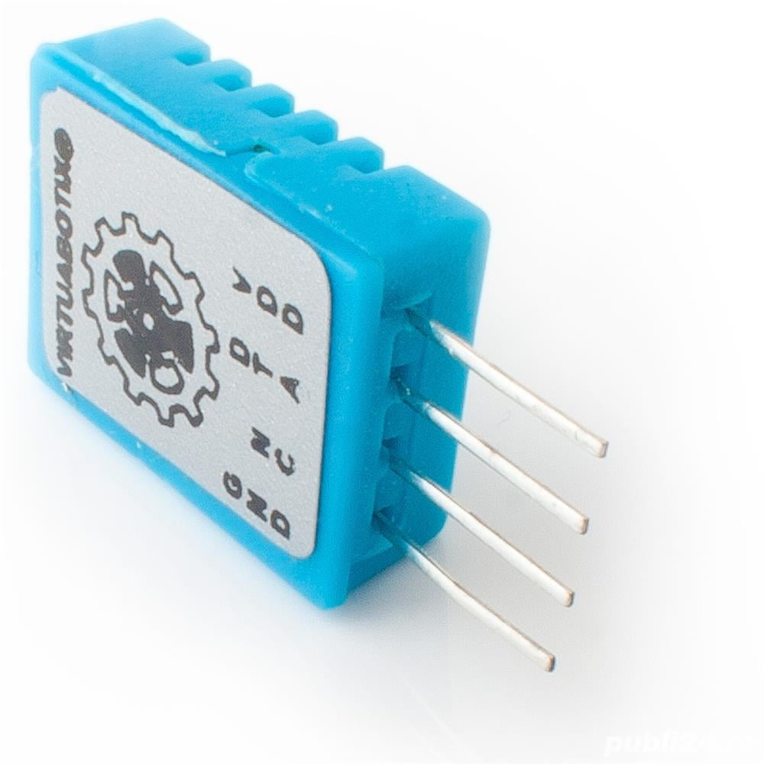
Senzorul de temperatura,umiditate si umiditate sol
Senzorul de temperatura si umiditate
Umiditate sol
Senzorul DHT11 este un senzor digital utilizat pentru a măsura temperatura și umiditatea ambientală. Acesta are un singur canal de măsurare și furnizează date în format digital prin intermediul unui protocol de comunicație unic.
Senzorul de umiditate a solului este utilizat pentru a măsura umiditatea din sol. Acesta detectează nivelul de umiditate al solului și furnizează o valoare analogică sau digitală, care poate fi utilizată pentru a controla irigarea plantelor sau pentru a monitoriza starea solului în aplicații agricole.

Slide 8
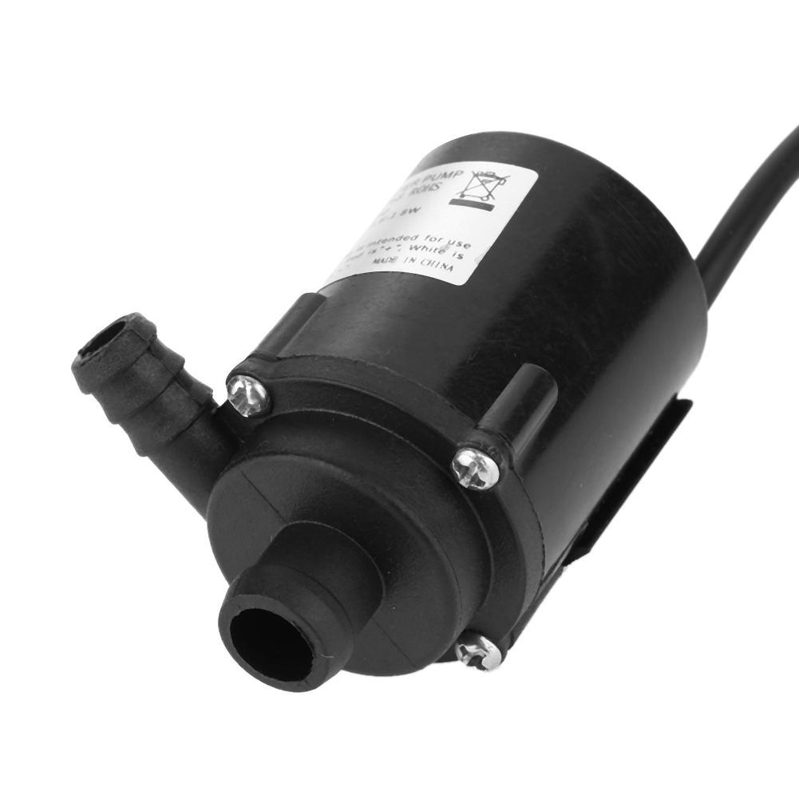
Pompa
Pompa
O pompă de presiune a apei este un dispozitiv utilizat pentru a crește presiunea apei într-un sistem de alimentare cu apă. Aceasta funcționează prin aspirarea apei dintr-un rezervor sau o sursă de apă și apoi pomparea ei într-un sistem sau o rețea de conducte.

Slide 9
Debitmetru
Pompa
Un debitmetru este un dispozitiv utilizat pentru a măsura debitul unui fluid, cum ar fi un lichid sau un gaz, care trece printr-un sistem.
Putem masura si volumul din recipient folosind o formula pentru calcularea acesteia.
Volum = Debit * Timp

Slide 10

Conexiune seriala dintre Arduino IDE si Java Eclipse
Eclipse este folosit in proiectul nostru pentru a receptiona si rula informatia din comunicatia seriala(afisarea rezultatului rulat din Arduino ide in consola Java Eclipse).
Pentru a realiza comunicarea serială între Arduino și Java în Eclipse, urmați acești pași:
Conectați Arduino la calculator prin intermediul unui cablu USB.
Instalați și configurați driverul Arduino pe computer, astfel încât acesta să recunoască placa Arduino și să permită comunicarea cu aceasta.
Deschideți IDE-ul Arduino și încărcați un program de bază pe placa Arduino pentru a iniția comunicarea serială. De exemplu, puteți încărca un program care trimite date de la Arduino către computer prin portul serial.

Slide 11


